Slide 1

WELCOME TO ONLINE CLASS
CLASS-UKG
TOPIC-RHYME
‘’EK DUEE TEENI...’’
(ODIA)

Slide 2
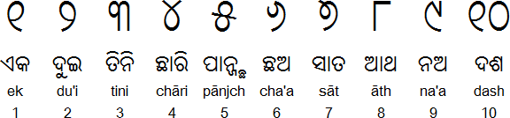

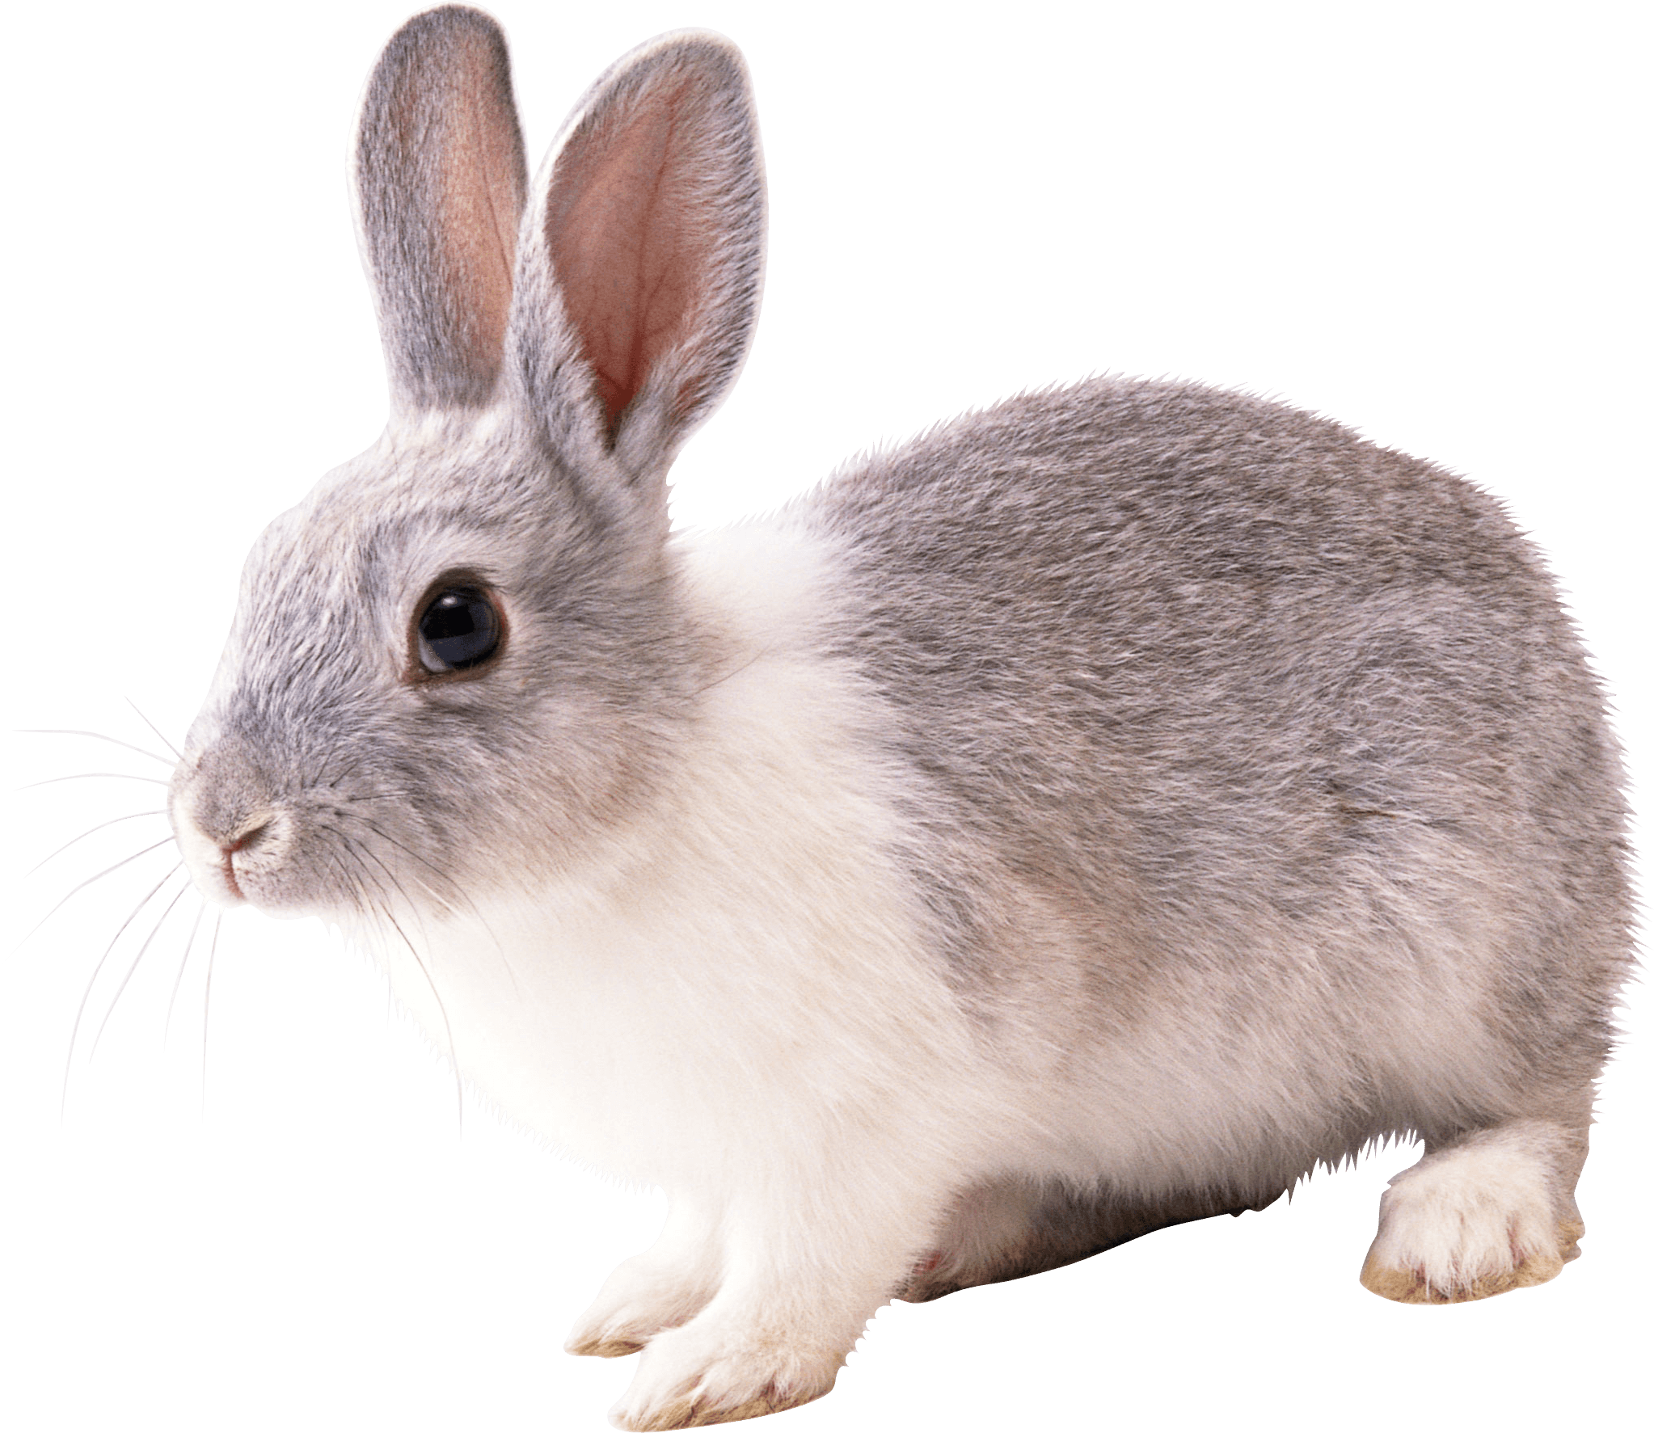
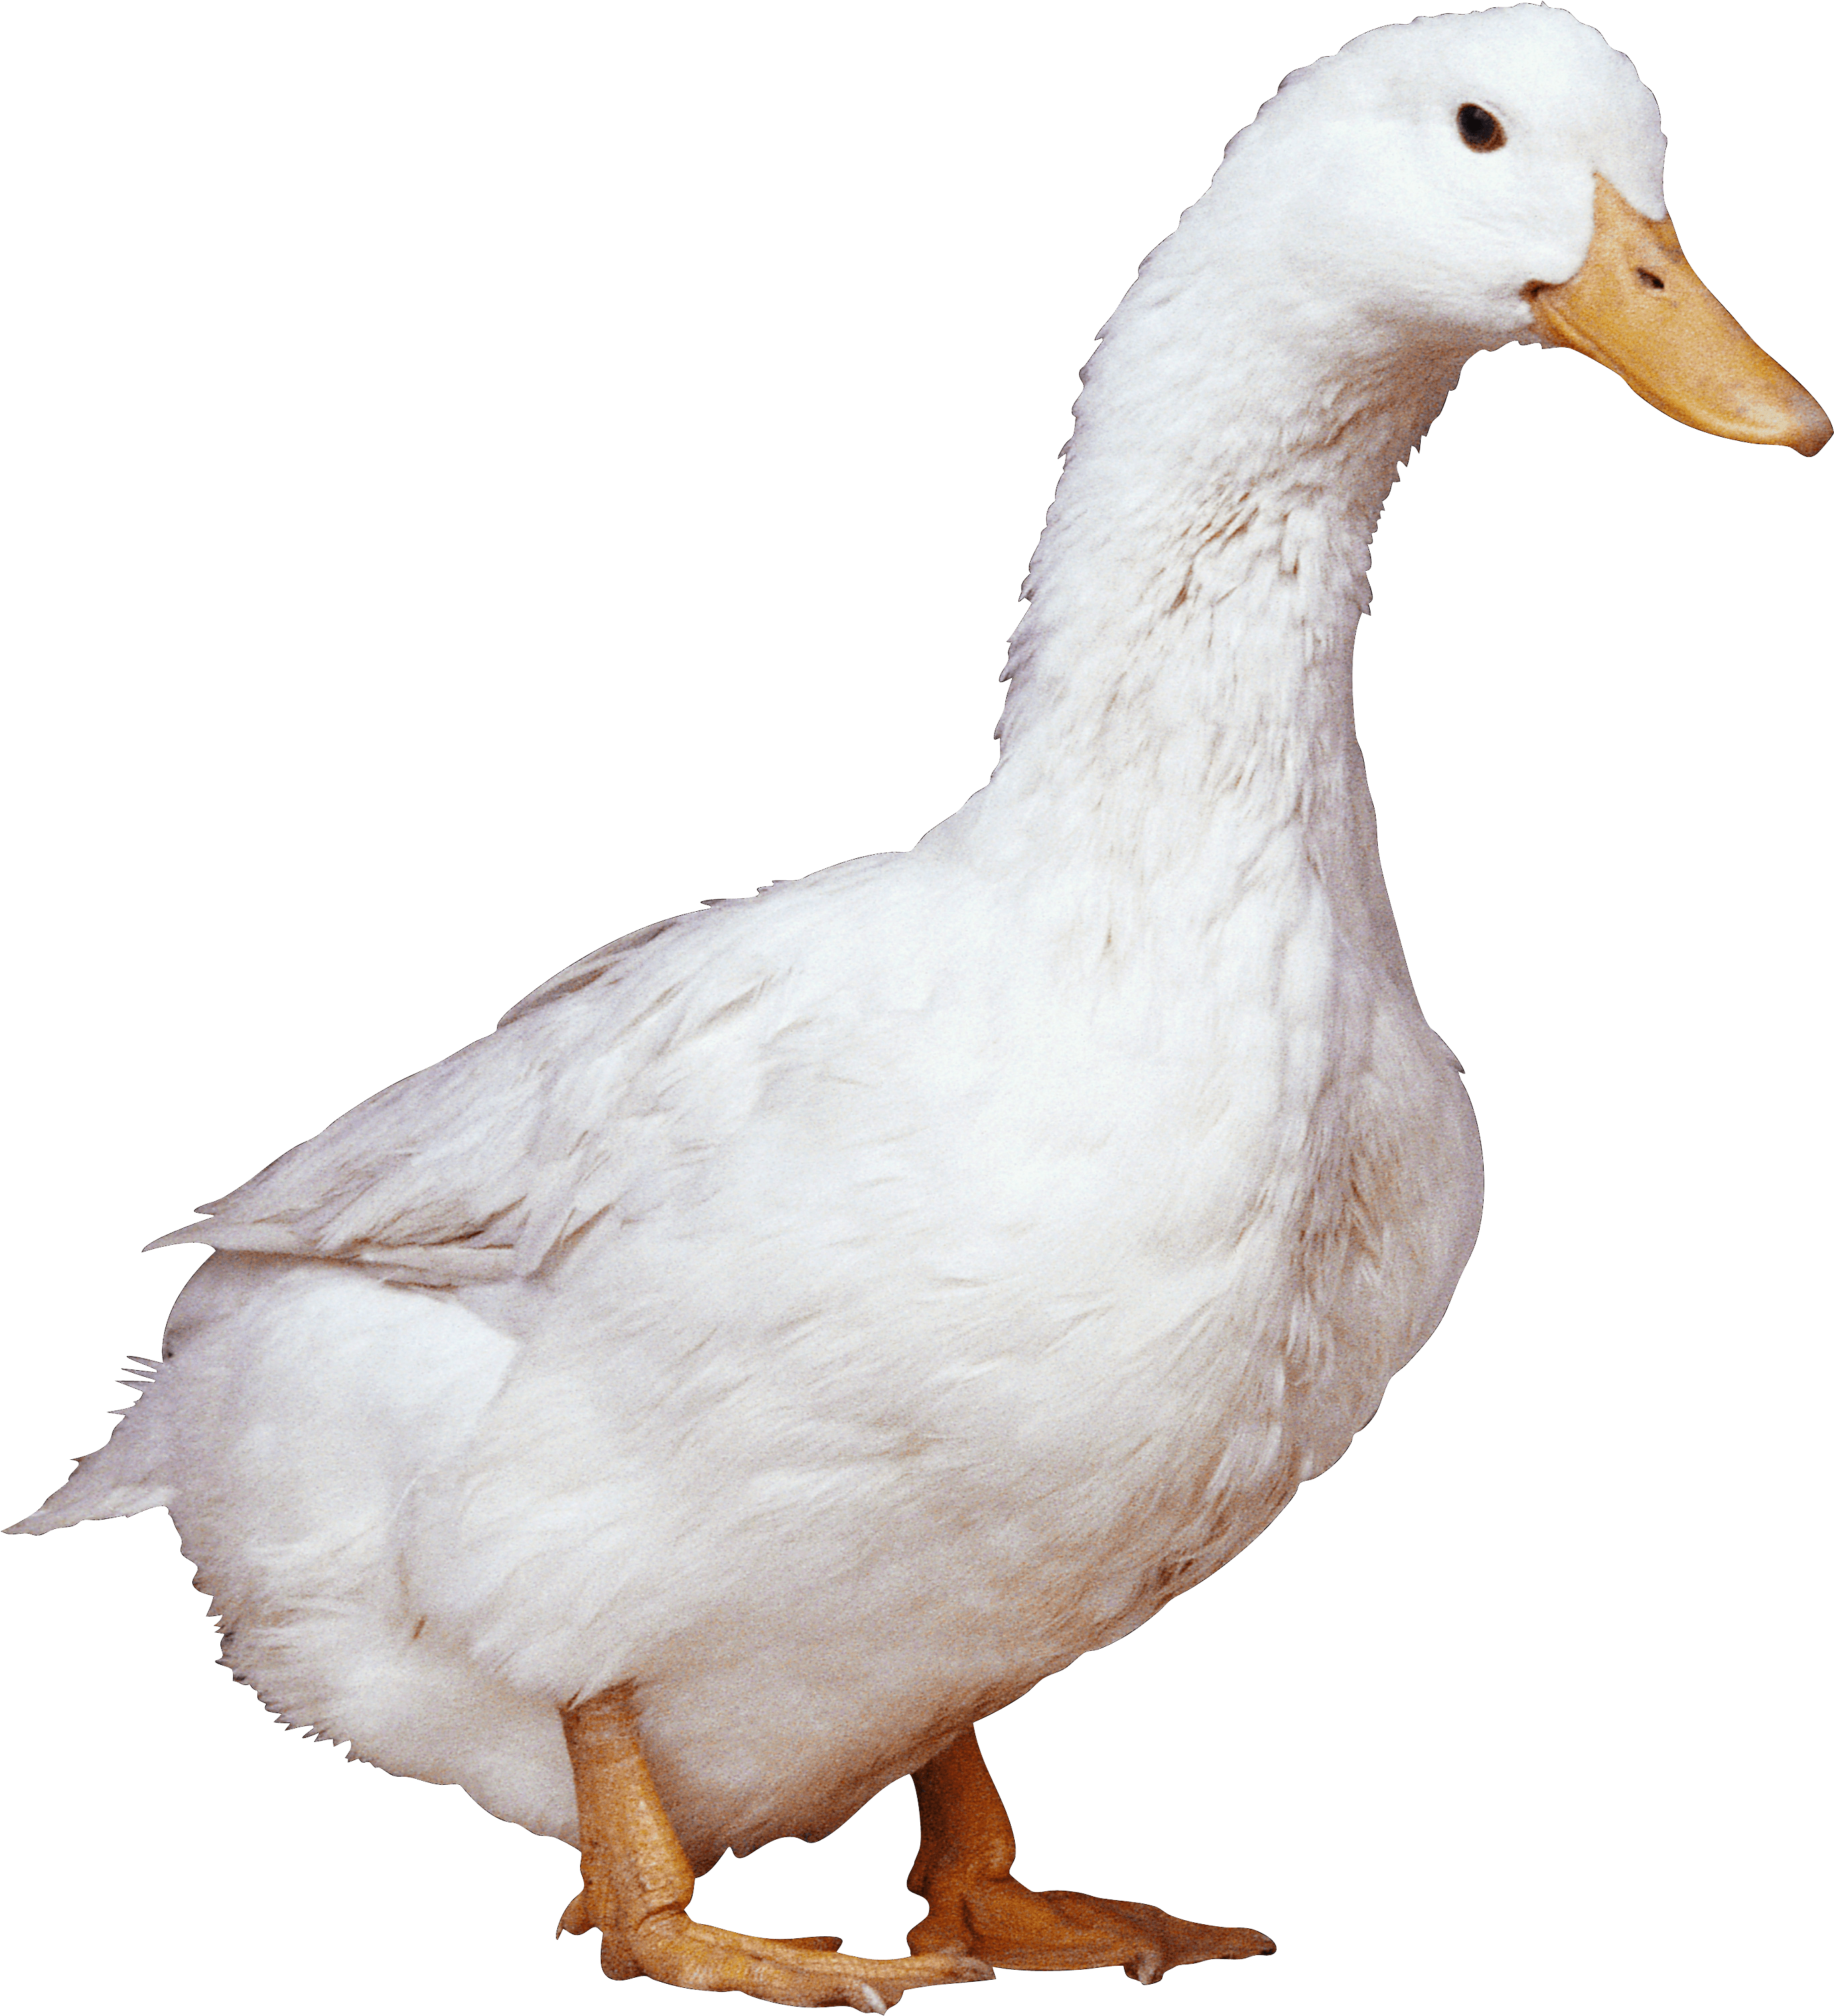

ek
duee
teen
chari

Slide 3



panch
cha
sata

Slide 4


atha
naa
dush

Slide 5
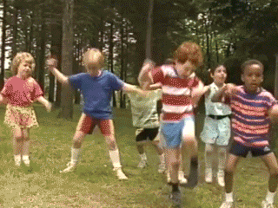

asare pile banaku jiba
hasa…hasa… hasa

Slide 6
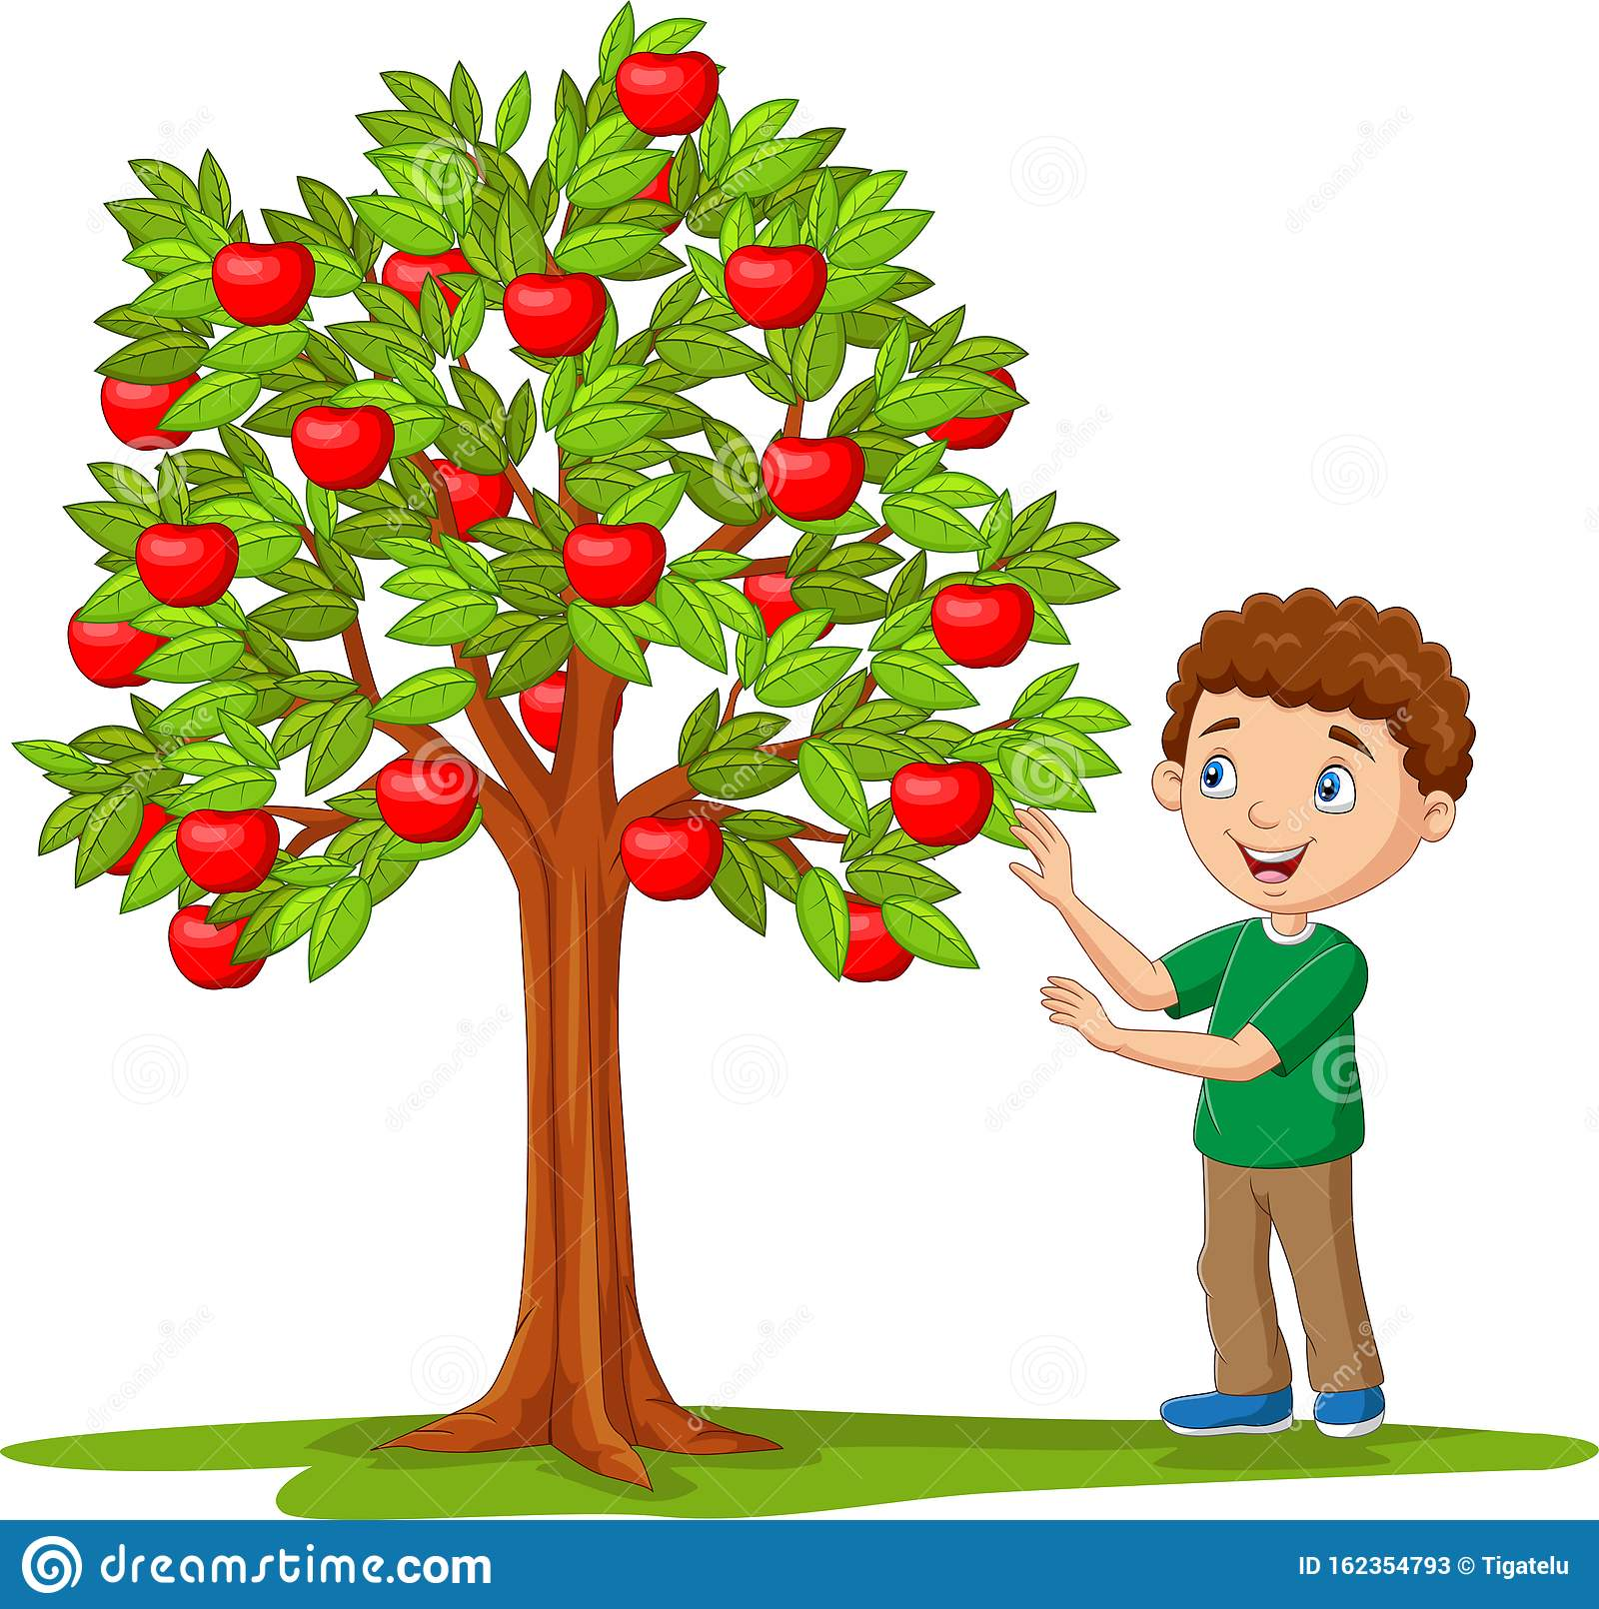
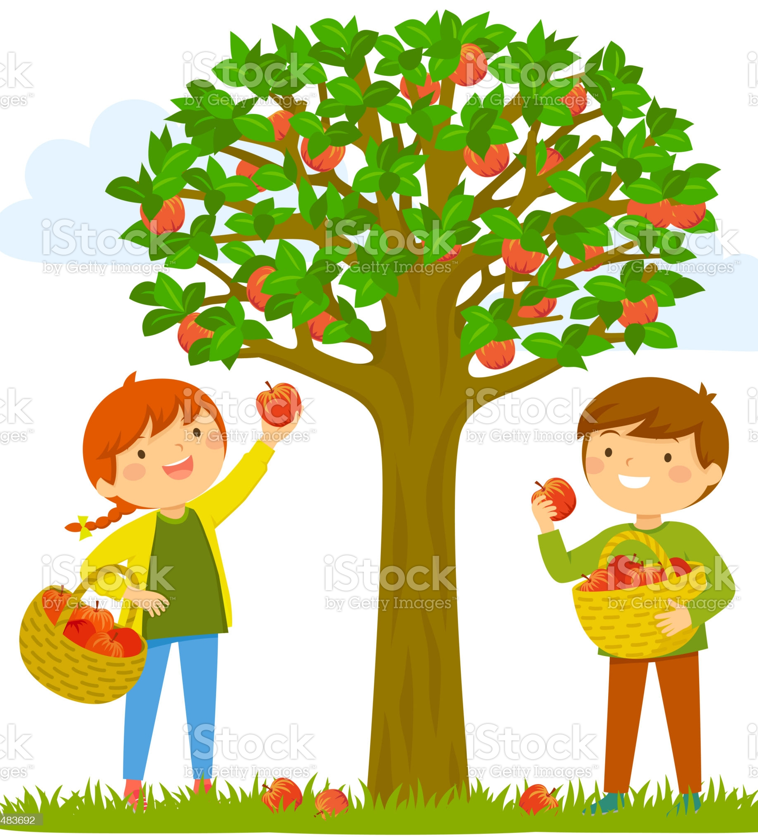
pachila pachila koli toliba

Slide 7

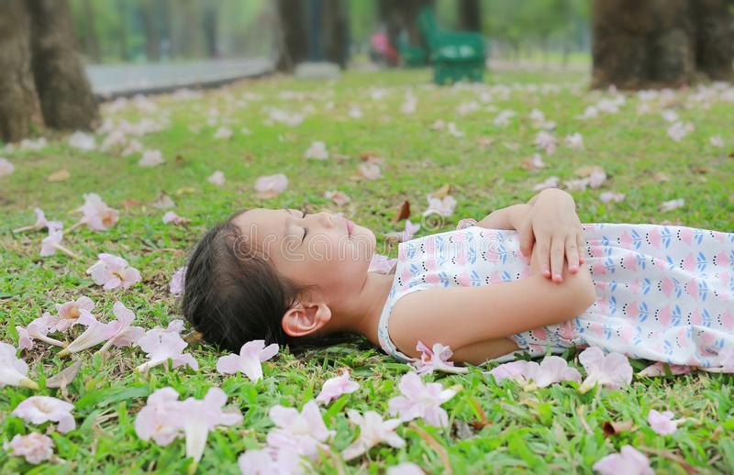
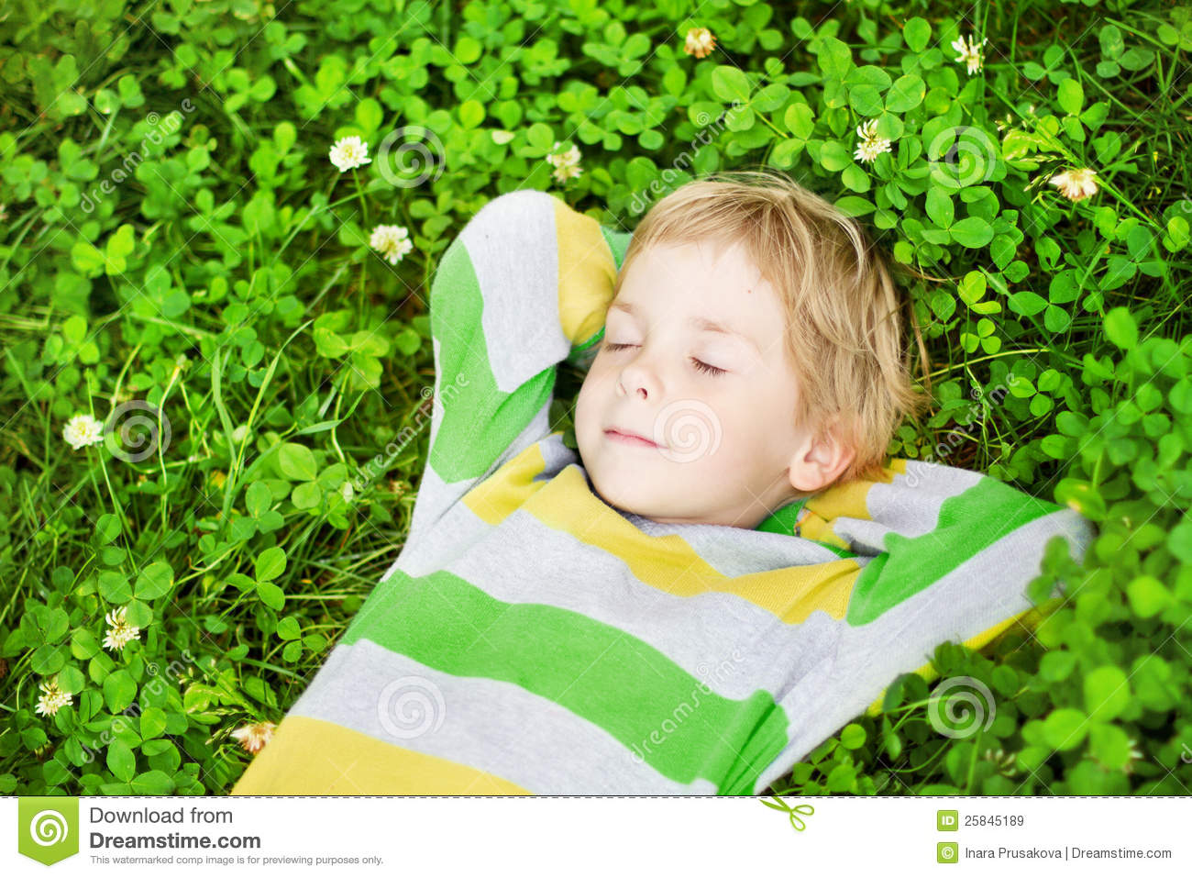
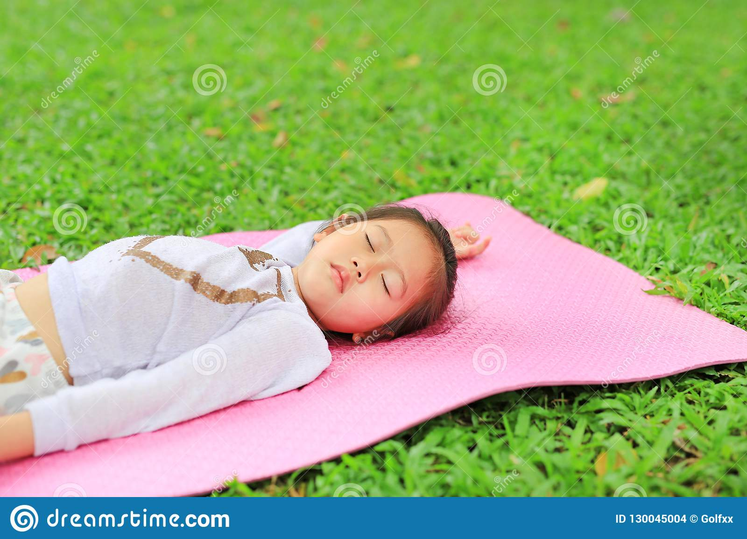
kaincha patara pari soiba

Slide 8
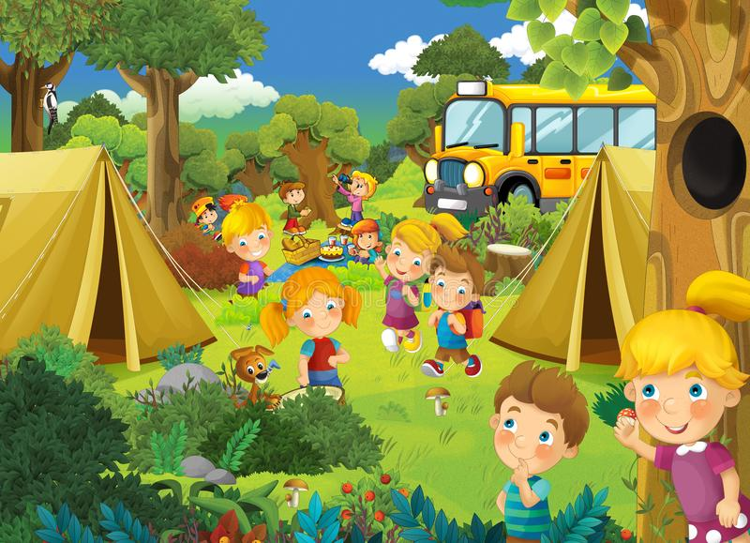
banare ame rosei kari

Slide 9

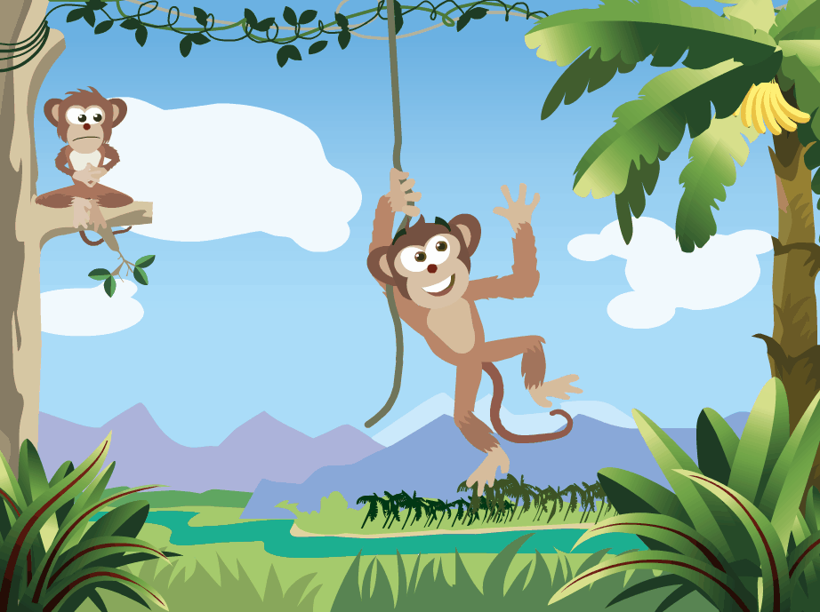
bhalu mankadanka nacha dekhiba
hasa hasa hasa....

Slide 10
ଏକ ଦୁଇ ତିନି ଚାରି ପାଞ୍ଚ ଛଅ
ସାତ ଆଠ ନଅ ଦଶ
ଆସରେ ପିଲେ ବଣକୁ ଯିବା
ହସ…. ହସ….. ହସ …..
ପାଚିଲା ପାଚିଲା କୋଳି ତୋଳିବା ,
କାଇଁଚ ପତର ପାରି ଶୋଇବା .ହଁ
ବଣରେ ଆମେ ରୋଷେଇ କରି
ଭାଲୁ ମାଙ୍କଡଙ୍କ ନାଚ ଦେଖିବI.
ହସ….. ହସ…. ହସ…..

Slide 11
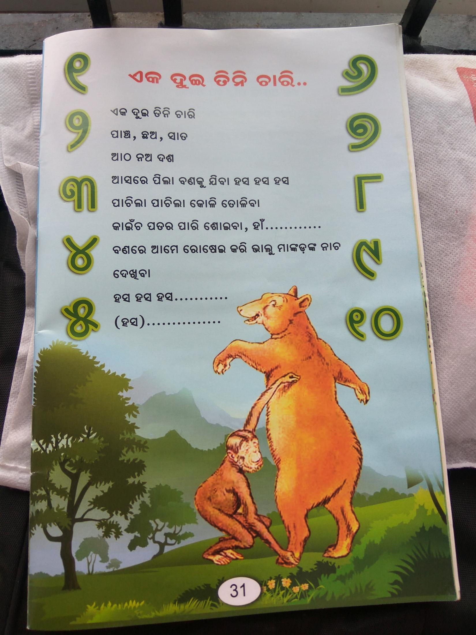

Slide 12

THANKING YOU
ODM EDUCATIONAL GROUP

